Slide 1

AEMINOX (Acero inoxidables)
INTEGRANTES:
Amaya Urrego Duván Camilo
Beltrán Mora María Alejandra
Sánchez Pineda Natalia
Agudelo García Angie Esmeralda
Suarez Cuellar Sindy Caterine

Slide 2
ÍNDICE
1. TITULO
2. PLANTEAMIENTO DEL PROBLEMA
3. JUSTIFICACION
4. DELIMITACIÓN
5. ALCANCE
6. OBJETIVO GENERAL
7. OBJETIVOS ESPECIFICOS
8. INSTRUMENTOS DE RECOLECCION
- ENTREVISTA
- FOTOGRAFIA
9. MAPA DE PROCESO
10. REQUERIMIENTOS
10.1. FUNCIONALES
10.2. NO FUNCIONAL
11. DIAGRAMAS BPMN
- ADMINISTRACIÓN DE INVENTARIO
- INGRESO Y CONTROL DE MATERIALES
- PROCESO DE COMPRA DE MATERIALES
12. DIAGRAMA CASOS DE USO
13. I-EEE830
- REQUERIMIENTOS FUNCIONALES
- REQUERIMIENTOS NO FUNCIOLAES
14. CASOS DE USO EXTENDIDOS

Slide 3
SISTEMA GESTION DE INVENTARIO DE LA EMPRESA AEMINOX.

Slide 4
PLANTEAMIENTO DEL PROBLEMA
AEMINOX es una empresa que se destaca por la creación y distribución de materia prima como lo es el acero inoxidable, elemento usado para la elaboración de los artículos que comercializa la empresa; así mismo AEMINOX realiza instalaciones, adecuaciones de servicios de terminación de acabado en diferentes tipos de edificaciones y su vez cuenta con contactos en manufactura y metales primarios con convenios para la prestación de servicios a nivel nacional.
Frente a los procesos de inventariado realizados actualmente dentro de la empresa, son procesos que se realizan de forma manual, lo cual ha traído como consecuencia que dentro de las negociaciones con proveedores se generen demoras en los tiempos de respuesta de las solicitudes de los clientes, debido a los retrasos frente a la organización del material y la administración del inventario.

Slide 5
JUSTIFICACIÓN
Frente a la necesidad y el problema encontrado en cuanto a la gestión de los inventarios realizados por la empresa, este proyecto buscara brindar un acompañamiento al personal frente a los procesos de control y gestionamiento del inventario.
Actualmente la compañía se encuentra en una etapa de cambio en donde la realización y organización de manejo del área, se convierte en un elemento vital para el negocio; en esta medida y bajo la situación planteada se establece un programa en donde se pueda visualizar detalladamente la materia prima, herramientas, recursos con los que cuenta la compañía y los procesos que requieren.

Slide 6
Este proyecto se realizará en un periodo de 6 trimestres que comprende desde abril del 2019 hasta agosto del 2020. La delimitación geográfica es la empresa AEMINOX del barrio Gaitán Cortes.
DELIMITACIÓN

Slide 7
El alcance de este sistema va dirigido a la empresa AEMINOX, sobre esta empresa se trabajará el proceso de inventario ya que es el problema que se identifico atreves de ciertas entrevistas
ALCANCE

Slide 8
Implementar un sistema de información orientado a la web para la gestión de inventarios de la empresa AEMINOX.
OBJETIVO GENERAL

Slide 9
Facilitar la organización los datos que se ingresan a la empresa a través del aplicativo.
Gestionar los recursos de la empresa AEMINOX dándole un modelo de organización a la empresa.
Permitir un fácil acceso al aplicativo para una mayor eficacia al momento de la gestión de inventario de la empresa AEMINOX.
OBJETIVOS ESPECIFICOS

Slide 10
INSTRUMENTOS DE RECOLECCIÓN DE DATOS
En el levantamiento se obtuvo una entrevista para definición del proyecto.
Para el levantamiento de información se obtuvo como estrategia la técnica de observación.

Slide 11
PREGUNTAS ENTREVISTA EMPRESA AEMINOX.
¿Qué necesidades presenta la empresa en el momento?
¿Cuáles métodos han utilizado para solucionar esas necesidades?
¿Qué proceso utiliza el cliente para pedir un producto?
¿Cuál es el proceso que utilizan ustedes para hacer entrega del producto?
¿Solo utiliza un proceso para la entrega del producto?
¿Cómo realizan el proceso de atención al cliente?
¿Hay una persona encargada del proceso?
¿Cómo llevan el proceso de facturación de los productos?
¿En qué formatos se lleva a cabo la tabulación de las facturas?
¿Cómo realizan el proceso de inventario?
¿Cómo registran ese proceso?
¿Tienen una persona encargada de ese proceso?
¿Qué problemas les ha generado el proceso de inventario?
¿Cuáles considera usted los problemas de la empresa?

Slide 12
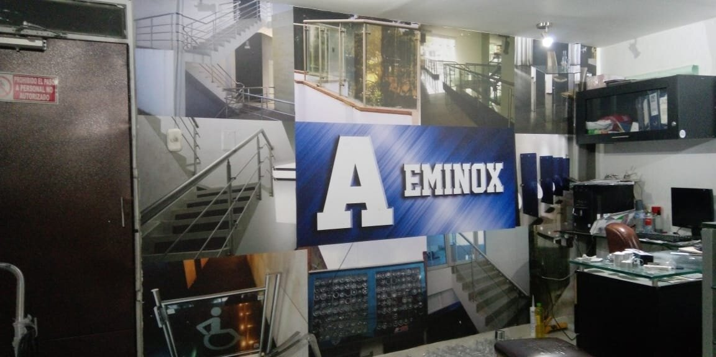

Slide 13
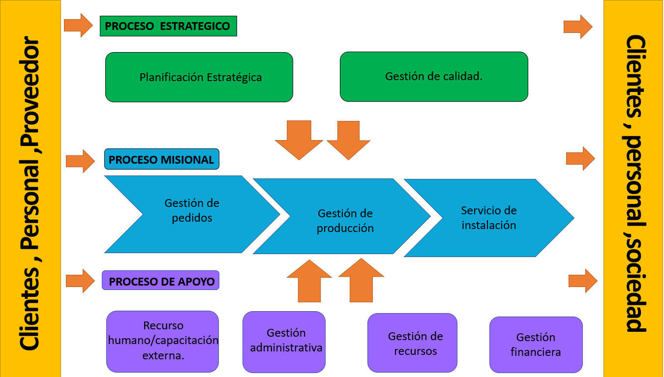
MAPA DE PROCESOS

Slide 14
→ RF-001: El sistema permitirá el registro a los usuarios que van a utilizar la plataforma.
→ RF-002: El sistema permitirá el acceso a los usuarios registrados.
→ RF-003: cada registro en la plataforma del inventario debe estar identificado.
→ RF:004: El sistema permitirá el envío de notificaciones de los materiales al proveedor para solicitud de compra.
→ RF-005: El sistema debe permitir generar controles sobre lo materiales existentes.
→ RF-006: El sistema debe permitir al personal la creación de categorías para la clasificación de los productos en él inventario.
REQUERIMIENTOS FUNCIONALES

Slide 15
→ RNF-001: El sistema debe de funcionar correctamente a un cierto número de usuarios.
→ RNF-002: El sistema deberá mantener un cierto nivel en el rendimiento en casos de fallos del software.
→ RNF-003: El sistema debe proporcionar mensajes y notificaciones de error que sean informativos y orientados a usuario final.
→ RNF-004: Los permisos de acceso al sistema podrán ser cambiados solamente por el administrador.
→ RNF-005: El sistema debe asegurar que los datos estén protegidos del acceso no autorizado.
REQUERIMIENTOS NO FUNCIONALES

Slide 16
BPMN

Slide 17
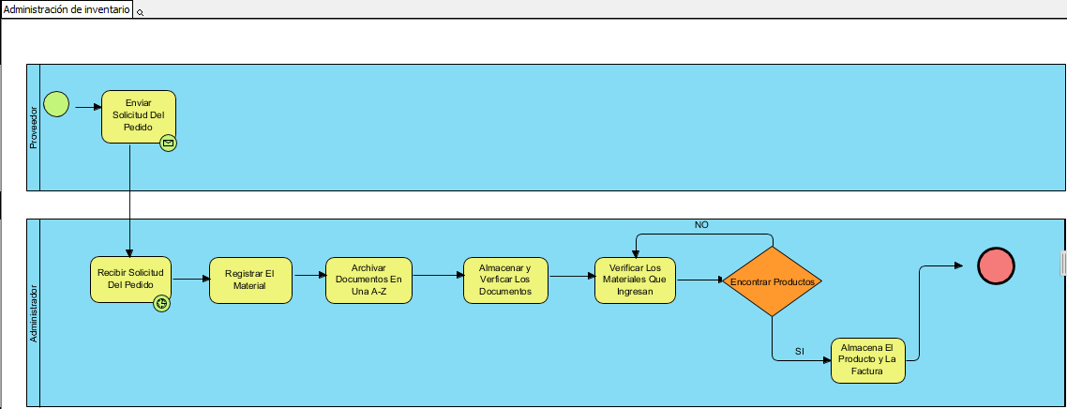

Slide 18
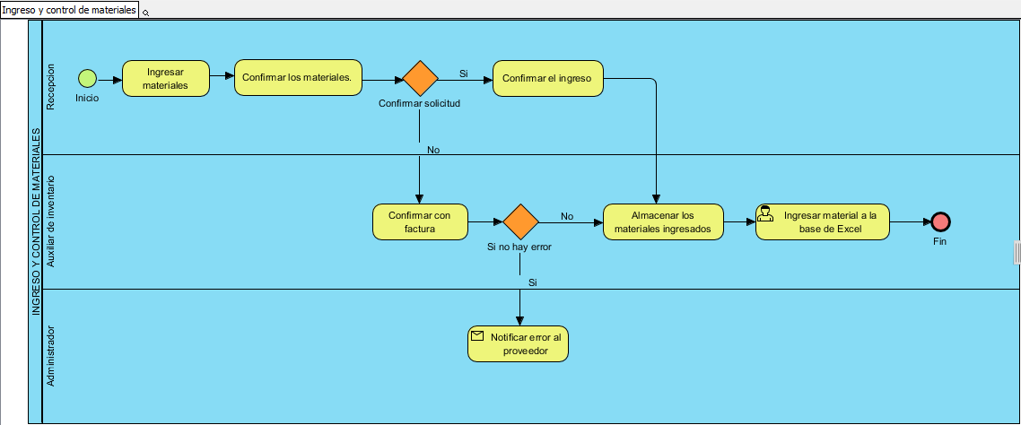

Slide 19
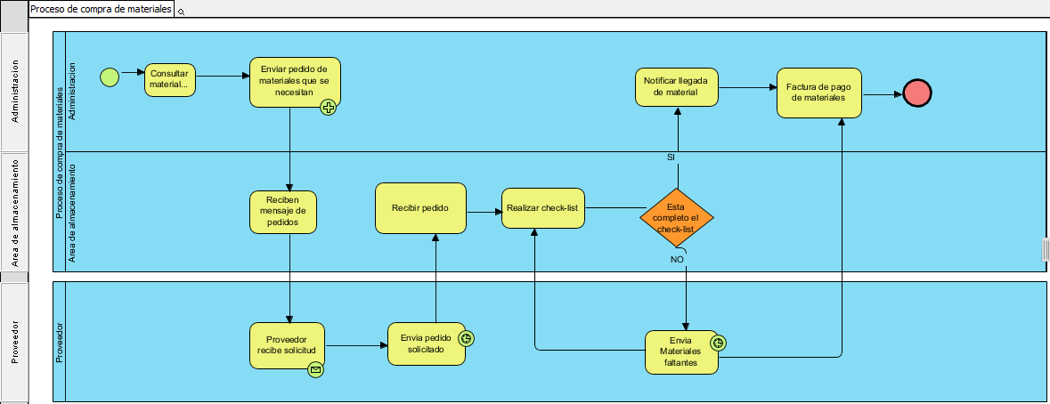

Slide 20
IEEE-830
REQUERIMIENTOS FUNCIONALES

Slide 21
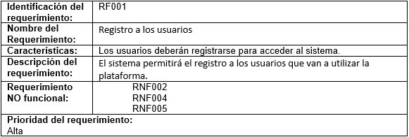

Slide 22
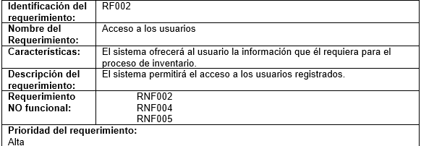

Slide 23
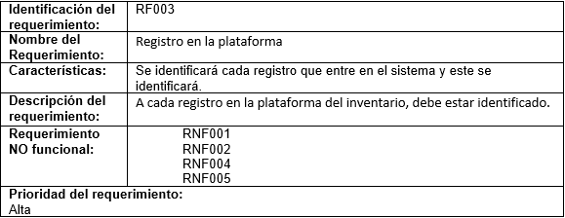

Slide 24
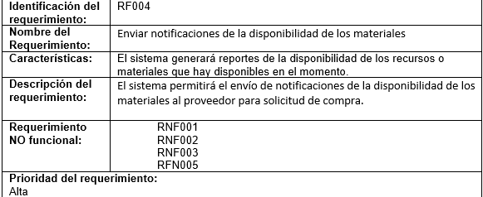

Slide 25
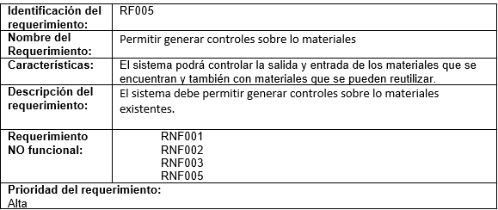

Slide 26
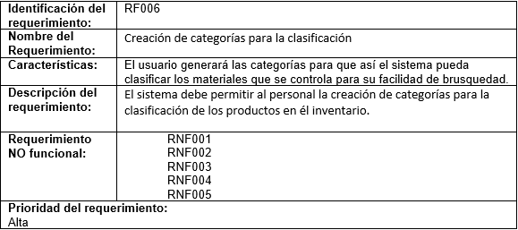

Slide 27

IEEE-830

Slide 28
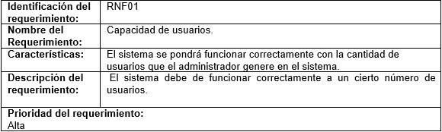

Slide 29
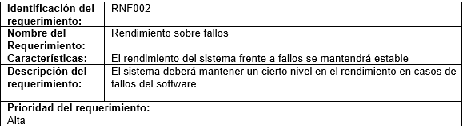

Slide 30
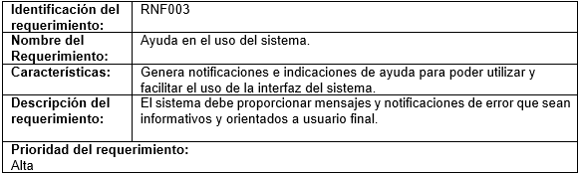

Slide 31
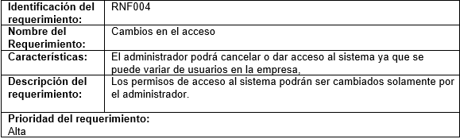

Slide 32
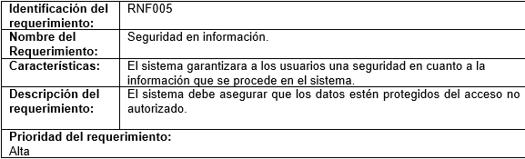

Slide 33
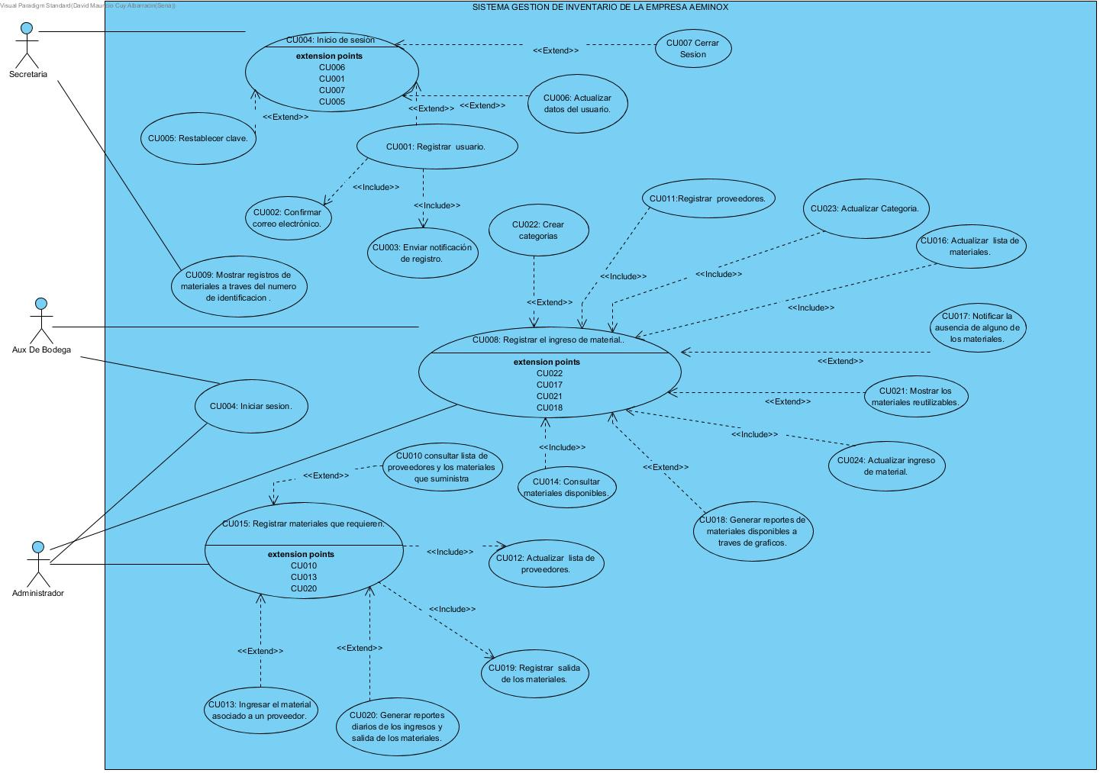


Slide 34
CASOS DE USO EXTENDIDOS

